Slide 1
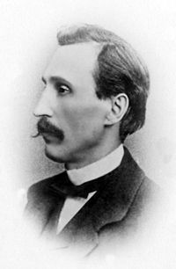
Куліш Пантелеймон Олександрович

Slide 2
Виконала
Учениця 11-В класу
ТБЛ
м.Хмельницького
Синюк Анастасія

Slide 3
Пантелеймон Олександрович Куліш — український письменник, поет, драматург, фольклорист, етнограф, мовознавець,перекладач, критик, редактор, видавець. Автор першої фонетичної абетки для української мови, що попри низку внесених до неї змін, лежить в основі сучасного українського правопису.

Slide 4
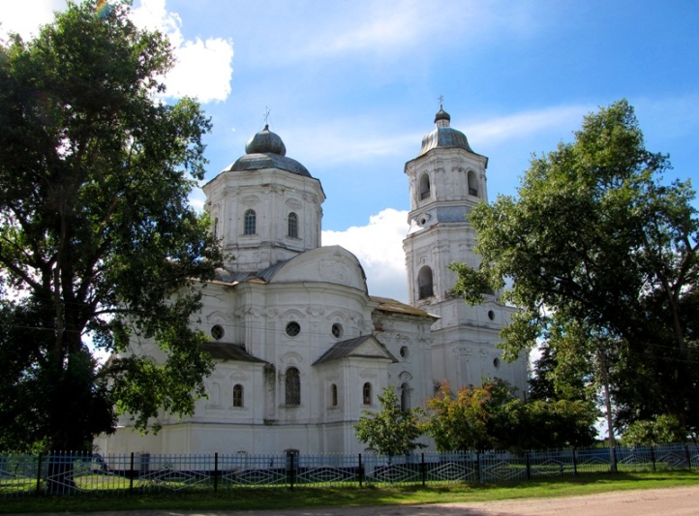
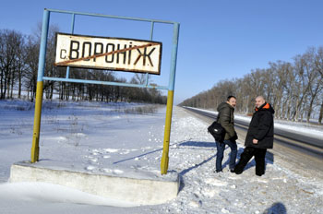
Дитинство
Народився 26 липня 1819 року в містечку Воронежі Глухівського повіту Чернігівської губернії. Був дитиною від другого шлюбу заможного хлібороба Олександра Андрійовича, що походив зі старовинного старшинського козацького роду, і доньки козацького сотника Івана Гладкого — Катерини.

Slide 5
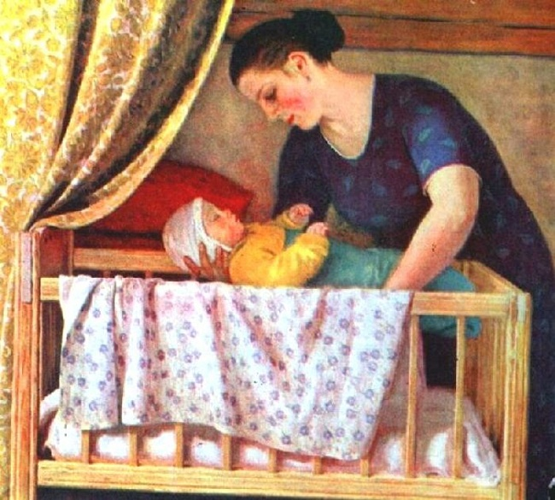
На хуторі під Воронежем хлопчик змалечку наслухався різних казок, переказів, легенд, особливо народних пісень, які наспівувала йому мати.

Slide 6
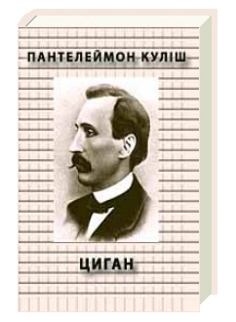

Про свої перші свідомі роки життя і навчання Панько Куліш розкаже в повістях «История Ульяны Терентьевны» (1852), «Феклуша» (1856) і «Яков Яковлевич» (1852). Та першим його літературним твором була оповідка «Циган», яку він витворив із почутої від матері народної казки.

Slide 7
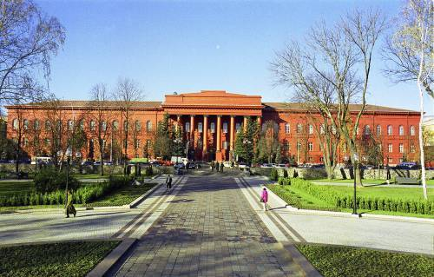
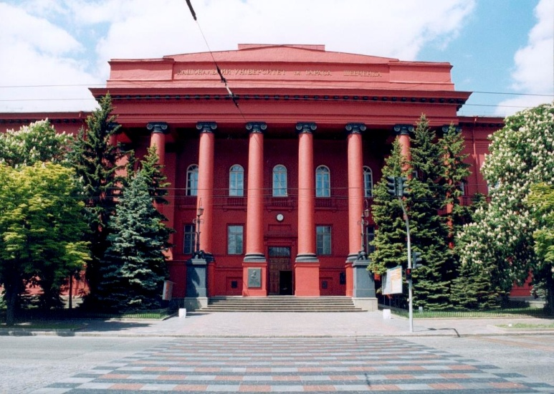
Навчання
З кінця 1830-х років Куліш — слухач лекцій у Київському університеті. Мрія навчатися тут, яку плекав із 1834 року, коли зробив першу невдалу спробу вступити до цього навчального закладу, обірвалася 1841 року. Куліш не мав документального свідчення про дворянське походження, хоча його батько і був із козацько-старшинського роду, а отже — й права навчатися в університеті.

Slide 8
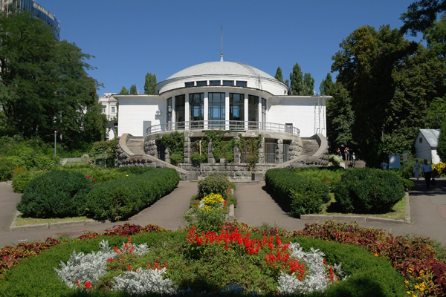
Кілька років слухання лекцій на словесному, а згодом на правничому факультеті виявилися визначальними для його подальшої долі.

Slide 9

Куліш написав у той час «малоросійські оповідання» російською мовою — «О том, от чего в местечке Воронеже высох Пешевцов став» і «О том, что случилось с козаком Бурдюгом на Зеленой неделе», а також повість із народних переказів «Огненный змей».

Slide 10
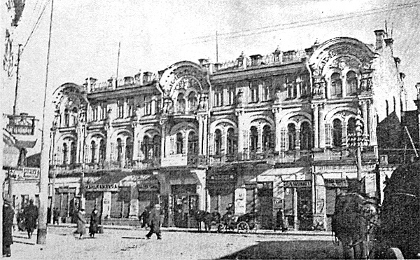
1840-ві
Письменник завдяки протекції інспектора шкіл М. Юзефовича дістав посаду викладача в Луцькому дворянському училищі. В цей час він пише російською мовою історичний роман «Михайло Чарнышенко…», віршовану історичну хроніку «Україна» і оповідання-ідилію «Орися».

Slide 11

Згодом працював у Києві, у Рівному, а коли журнал «Современник» почав друкувати в1845 році перші розділи його славетного роману «Чорна рада», ректор Петербурзького університету П. Плетньов (він і редактор «Современника») запросив його до столиці Російської імперії на посаду старшого вчителя гімназії і лектора російської мови для іноземних слухачів університету.

Slide 12
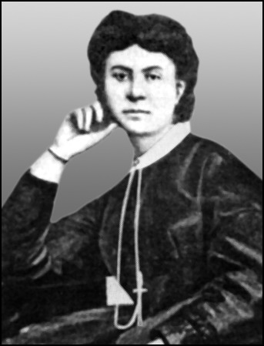
Через два роки Петербурзька Академія наук за рекомендацією направила Куліша у відрядження в Західну Європу для вивчення слов'янських мов, історії, культури та мистецтва, куди він вирушив зі своєю вісімнадцятирічною дружиною Олександрою Михайлівною Білозерською, з якою побрався 22 січня 1847 року. Боярином на весіллі був співучий, дотепний, веселий друг Пантелеймона — Тарас Шевченко.

Slide 13

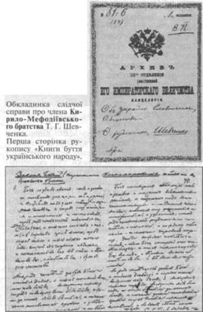
Арешт, ув'язнення й заслання
У Варшаві Куліша як члена Кирило-Мефодіївського товариства заарештували і повернули до Санкт-Петербурга, де його майже три місяці допитували у III відділі, але довести його приналежність до таємної антикріпацької організації не змогли.

Slide 14
Жандармерія вирішила:
«Учителя 5-ої С.-Петербурзької гімназії 9-го класу Куліша, який хоча й не належав до цього товариства, але був у дружніх зв'язках із усіма його учасниками й самовиношував надзвичайні думки про вигадану важливість України, вмістивши навіть у надрукованих ним творах багато двозначних місць, що могли вселяти в малоросів думки про право їх на окреме існування від імперії, — заточити в Олексіївський равелін на чотири місяці й потім відправити на службу у Вологду…»

Slide 15
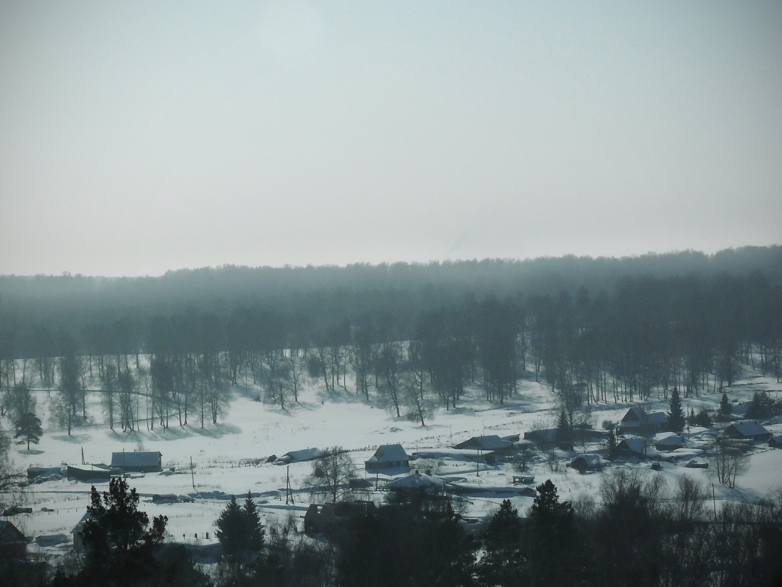
Після «щирого каяття» Куліша, клопотань сановитих друзів дружини та її особистих благань покарання було замінене: його ув'язнили на два місяці в арештантське відділення військового шпиталю, а звідти відправили на заслання в Тулу.

Slide 16


Там Куліш написав «Историю Бориса Годунова и Дмитрия Самозванца», історичний роман «Северяки», який згодом вийшов друком під назвою «Алексей Однорог», автобіографічний роман у віршах «Евгений Онегин нашего времени», роман «Петр Иванович Березин и его семейство, или Люди, решившиеся во что бы то ни стало быть счастливыми», вивчав європейські мови

Slide 17

Після довгих клопотань перед III відділом Куліш здобув посаду у канцелярії губернатора, а згодом почав редагувати неофіційну частину «Тульских губернских ведомостей».

Slide 18
1850-ті
П. Куліш повернувся до Санкт-Петербурга, де продовжив творити, хоча деякий час не мав права друкуватися. Під криптонімом «Николай М.» він публікує в Некрасовському «Современнике» російські повісті і двотомні «Записки о жизни Николая Васильевича Гоголя».

Slide 19

Найбільшим своїм творчим успіхом Пантелеймон Куліш вважав двотомну збірку фольклорно-історичних і етнографічних матеріалів «Записки о Южной Руси»(1856 — 1857рр.)

Slide 20


Творчо багатим і успішним був для Куліша 1857 рік. Вийшли у світ «Чорна рада», український буквар і читанка — «Граматка», «Народні оповідання» Марка Вовчка, які він відредагував і опублікував, відкрив власну друкарню.

Slide 21
Останні роки життя
Куліш оселився на хуторі Мотронівка поблизу Борзни Чернігівської губернії. Тут господарював, творив, зокрема, укладав зі своїх російськомовних статей і україномовних художніх творів збірку «Хуторская философия и удаленная от света поэзия», яку після появи друком 1879 року цензура заборонила і вилучила з продажу. Це не зупинило вченого, письменника.

Slide 22


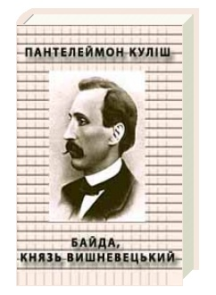
Його погляд то знову сягає далекої Галичини, куди він посилає свою «Крашанку русинам і полякам на Великдень 1882 року» в надії залучити до спільної культурницької діяльності українських і польських інтелігентів, то приглядається до мусульманського світу, передусім до етичних засад Ісламу (поема «Магомет і Хадиза», 1883, драма у віршах «Байда, князь Вишневецький», 1884).

Slide 23
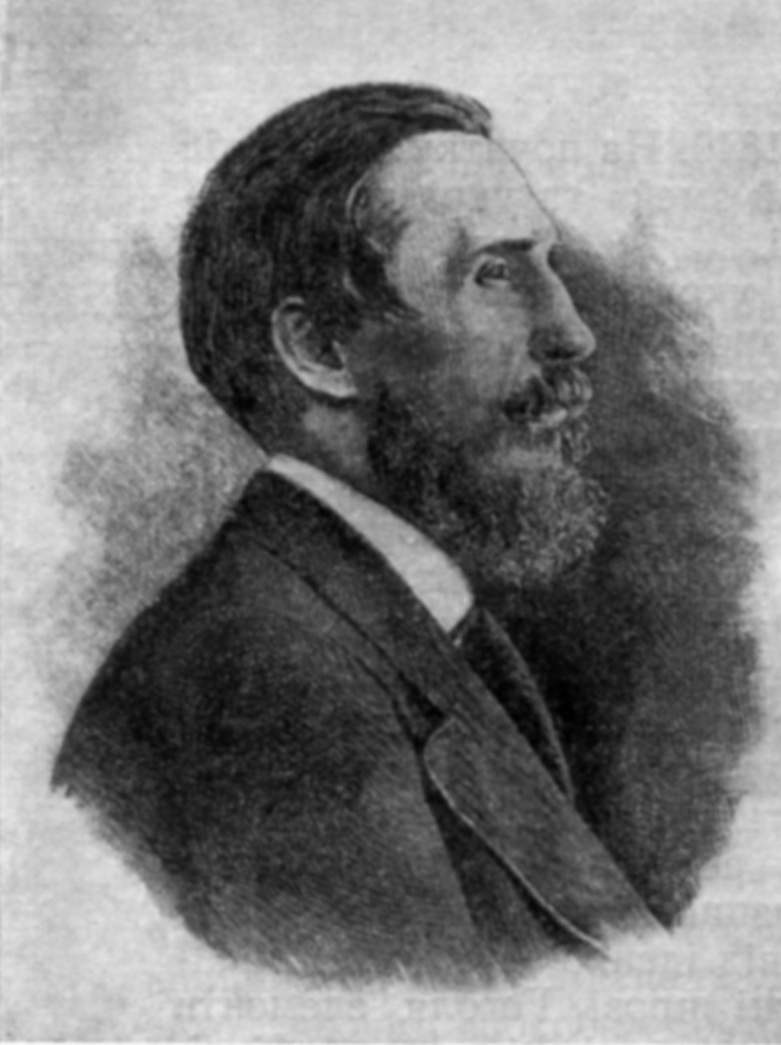
Куліш багато перекладав, готував до видання в Женеві третю збірку поезій «Дзвін», завершував історіографічну працю у трьох томах «Отпадение Малороссии от Польши», листувався з багатьма кореспондентами, переймався розбратом слов'янських націй, особливо шовіністичними заходами польської шляхти в Східній Галичині щодо українського населення, дбав про видання прогресивних журналів і газет…

Slide 24
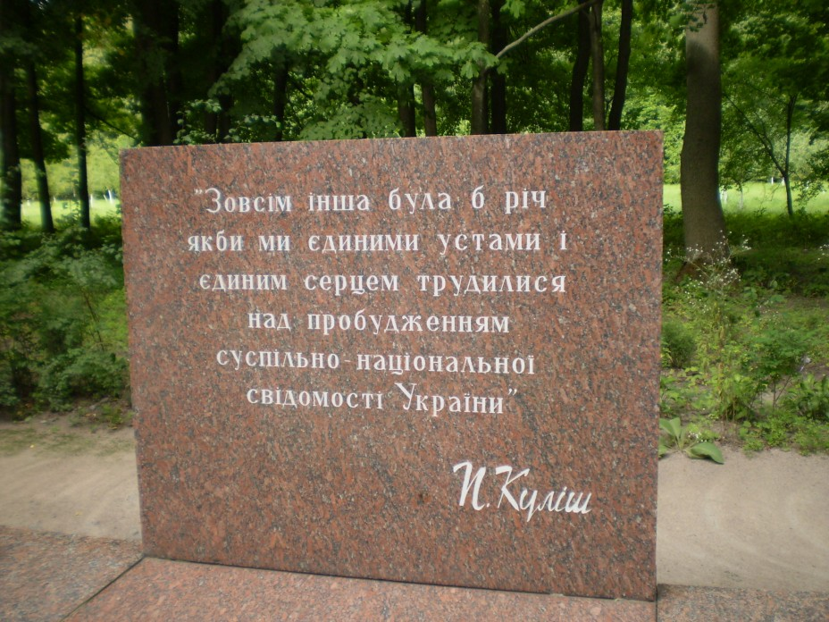
Пантелеймон Куліш пішов з життя 14 лютого 1897 року на своєму хуторі Мотронівка.

Slide 25

Кулішівка
В кінці 1850-их років Куліш уклав першу фонетичну абетку для української мови, в якій не було церковнослов'янських літер ѣ та ы, з'явилася літера g (на позначення ґ). Загалом саме правопис Куліша лежить в основі сучасної української абетки, хоча для цього первинна кулішівка пережила значну трансформацію.

Slide 26
Літературна творчість
гумористичні оповідання:
  Циган, Пан Мурло, Малоросійські анекдоти
оповідання на тему нещасливого кохання:
  Гордовита пара, Дівоче серце
історичні оповідання:
  Мартин Гак, Брати, Січові гості
історична повість:
– Чорна рада
роман
– «Михайло Чарнишенко, або Малоросія 80 літ назад»
романтично-ідилічне оповідання «Орися»
Інші твори:
  До кобзи, Заворожена криниця, Заспів, Маруся Богуславка, Праведне пануваннє, Рідне слово, Святиня, Степ опівідні

Slide 27

Переклади
Переклав Біблію, майже всього Шекспіра, Ґете, Дж. Байрона (зокрема, поеми «Чайльд-Гарольдова мандрівка», «Дон-Жуан»), балади А. Міцкевича «Русалка», «Химери», «Чумацькі діти»

Slide 28
Дякую за увагу!

